Slide 1
Ambienti di lavoro sani e sicuri ad ogni età
Promuovere una vita lavorativa sostenibile

Slide 2
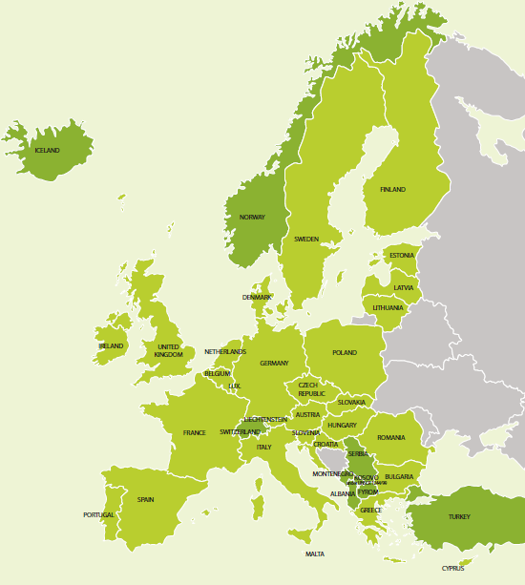
La campagna
Coordinata dall'Agenzia europea per la sicurezza e la salute sul lavoro (EU-OSHA)
Organizzata in più di 30 paesi
Sostenuta da una rete di partner:
  punti focali nazionali
  partner ufficiali della campagna
  parti sociali europee
  partner nel settore dei media
  Enterprise Europe Network
  istituzioni dell'UE
  altre agenzie dell'UE

Slide 3


Obiettivi fondamentali
Promuovere il lavoro sostenibile e l'invecchiamento in buona salute fin dall'inizio della vita lavorativa
Mettere in risalto l'importanza della prevenzione in tutto l'arco della vita lavorativa
Assistere i datori di lavoro e i lavoratori (comprese le PMI) fornendo informazioni e strumenti per la gestione della SSL nel contesto dell'invecchiamento della forza lavoro
Favorire lo scambio di informazioni e le buone pratiche

Slide 4
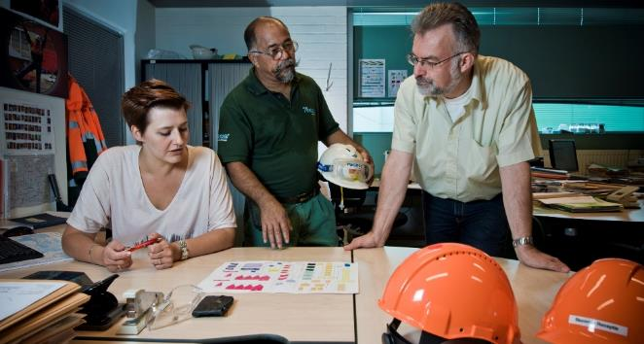
Qual è il problema?
La forza lavoro europea invecchia e la vita lavorativa si allunga
Il cambiamento demografico implica delle sfide:
  riduzione generale di manodopera
  carenza di lavoratori qualificati
  aumento dei lavoratori con problemi di salute/malattie croniche
  preoccupazioni per la produttività e l'assenteismo
La gestione della SSL nel contesto dell'invecchiamento della forza lavoro richiede un approccio multidisciplinare...

Slide 5

Prevenzione in tutto l'arco della vita lavorativa: un approccio olistico
La salute dei lavoratori in età avanzata è influenzata dalle condizioni di lavoro negli anni precedenti
La prevenzione degli infortuni sul lavoro, dei problemi di salute e delle malattie professionali è necessaria in tutto l'arco della vita lavorativa
Approccio olistico, che abbraccia:
  ambiente di lavoro e organizzazione
  del lavoro
  formazione e apprendimento permanente
  leadership
  conciliazione lavoro–vita privata
  motivazione
  percorso di carriera

Slide 6
Concetto di capacità lavorativa
Concetto di capacità lavorativa: equilibrio tra esigenze lavorative e risorse individuali
Le esigenze lavorative sono influenzate da:
  contenuto, carico e organizzazione del lavoro
  ambiente di lavoro e comunità
  leadership
Le risorse individuali dipendono da:
  salute e capacità funzionali
  capacità e competenze
  valori, atteggiamenti, motivazione
Per promuovere la capacità lavorativa occorrono:
  buona leadership
  partecipazione dei lavoratori
  cooperazione tra dirigenti e lavoratori
Indice della capacità lavorativa

Slide 7
Valutazione dei rischi sensibile alla diversità
La valutazione dei rischi è il pilastro della gestione della SSL
in Europa
Esistono differenze tra le persone, occorre tenere conto di:
  età
  genere
  disabilità
  condizione di lavoratore migrante
Per i lavoratori giovani, occorre tenere conto di:
  sviluppo fisico ed intellettivo
  mancanza di esperienza
Per i lavoratori in età avanzata, occorre tenere conto di:
  situazioni ad alto rischio (ad es. lavoro a turni, carico elevato di lavoro fisico, temperature estreme)
I lavoratori in età avanzata non sono un gruppo omogeneo e le differenze di capacità funzionale e salute tra gli individui aumentano con l'età
Si tiene conto della diversità focalizzandosi sulle esigenze lavorative in relazione alle capacità e alla salute individuali

Slide 8
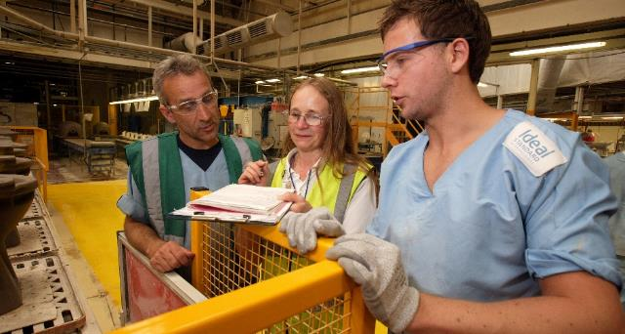
Adattamento del luogo di lavoro
Il lavoro va adattato alle capacità, alle competenze e allo stato di salute individuali, nonché ad altri fattori di diversità
Processo dinamico e continuo lungo tutto l'arco della vita lavorativa
Esempi di cambiamenti motivati dalla capacità funzionale:
  uso di attrezzature e apparecchiature specifiche
  progettazione ergonomica
  ridefinizione del lavoro
  rotazione delle mansioni
Una buona progettazione dell'ambiente di lavoro e una buona organizzazione del lavoro offrono benefici a tutte le fasce d'età

Slide 9

Prevenzione della disabilità, riabilitazione e reinserimento al lavoro
Il lavoro fa bene alla salute, purché le condizioni di lavoro siano adeguate
Le assenze prolungate per malattia possono comportare problemi di salute mentale
I problemi di salute sono la causa più comune di abbandono anticipato del lavoro
È importante aiutare le persone con problemi di salute a continuare a lavorare attraverso la riabilitazione e il reinserimento al lavoro
Esempi positivi:
  "certificato di malattia" sostituito da "certificato di abilità" nel Regno Unito
  progetto di intervento "reinserimento al lavoro" in Danimarca
  programma "fit2work" in Austria

Slide 10

Apprendimento permanente
Coinvolgere i lavoratori di ogni età nell'istruzione e nella formazione
Evitare la riduzione di capacità e competenze
L'aggiornamento e lo sviluppo delle competenze sono importanti per l'occupabilità
Sono importanti anche per l'ambiente di lavoro psicosociale

Slide 11
Promozione della salute sul lavoro
Sforzi congiunti di datori di lavoro, lavoratori e società per migliorare la salute e il benessere nei luoghi di lavoro
Prevenzione dei rischi per la salute
"Luoghi di lavoro che promuovono la sicurezza e la salute": un approccio globale che integra la SSL (organizzazione del lavoro, ambiente di lavoro e fattori di rischio individuali) e la promozione della salute

Slide 12

Gestione delle risorse umane e della SSL
La cooperazione tra le parti interessate, in particolare i responsabili delle risorse umane e della SSL, è molto importante
Le politiche per le risorse umane influenzano la salute e la sicurezza, ad esempio:
  conciliazione lavoro–vita privata
  orario di lavoro
  apprendimento permanente
  percorso di carriera
La gestione delle risorse umane deve essere di supporto alla gestione della SSL per tutte le età

Slide 13
Quali sono i benefici?
Miglioramento della salute e del benessere dei dipendenti:
  il lavoro giova alla salute fisica e mentale
  si può migliorare la salute dei lavoratori di ogni età
Miglioramento della produttività e della redditività a livello dell'organizzazione:
  forza lavoro sana, produttiva e motivata, che consente all'organizzazione di rimanere competitiva e innovativa
  patrimonio prezioso di competenze ed esperienze che rimane nell'organizzazione
  minori tassi di assenza per malattia e assenteismo, quindi minori costi per inabilità al lavoro
  minore avvicendamento del personale
  maggior benessere sul lavoro, i dipendenti realizzano le loro potenzialità

Slide 14

Partecipazione alla campagna
Possono partecipare organizzazioni di ogni settore e dimensione, nonché singole persone
Si può partecipare:
  diffondendo il materiale della campagna
  organizzando o prendendo parte ad eventi ed attività
  utilizzando e promuovendo strumenti pratici
  per la gestione dell'età
  diventando partner della campagna
  tenendosi aggiornati attraverso i social media

Slide 15

Date importanti
Lancio della campagna: aprile 2016
Settimane europee per la sicurezza e la salute sul lavoro:
ottobre 2016 e 2017
Cerimonia di consegna del premio per le buone pratiche nell'ambito della campagna Ambienti di lavoro sani e sicuri: aprile 2017
Vertice Ambienti di lavoro sani e sicuri: novembre 2017

Slide 16
Partner della campagna
Una proficua collaborazione tra l'EU-OSHA e le principali parti interessate è fondamentale per il successo della campagna
Possono diventare partner ufficiali della campagna organizzazioni paneuropee e internazionali
Tra i benefici:
  pacchetto di benvenuto
  attestato di partecipazione
  categoria speciale riservata ai partner nel premio per le buone pratiche della campagna Ambienti di lavoro sani e sicuri
  promozione a livello dell'UE e nei media
  opportunità di sviluppo di reti e di scambio di buone pratiche con altri partner della campagna
  invito agli eventi dell'EU-OSHA

Slide 17
Premio per le buone pratiche della campagna "Ambienti di lavoro sani e sicuri"
Riconoscimento assegnato per pratiche innovative nel campo della sicurezza e salute sul posto di lavoro
Premio alle organizzazioni per iniziative efficaci e sostenibili che promuovono ambienti di lavoro sani e sicuri ad ogni età
Aperto alle organizzazioni in:
  Stati membri dell’UE
  paesi candidati
  paesi candidati potenziali
  Associazione europea di libero scambio (EFTA)
Due fasi
  Livello nazionale: i punti focali designano i candidati nazionali
  Livello europeo: partner ufficiali della campagna e vincitori nazionali
Vincitori annunciati alla cerimonia di premiazione

Slide 18




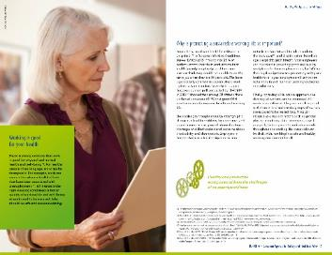
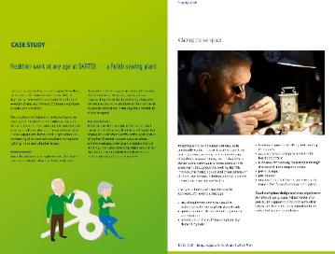
Risorse per la campagna
Guida della campagna
Guida elettronica pratica
Materiale promozionale
  Opuscolo della campagna
  Volantino del premio per le buone pratiche
  Poster
  Video
  Infografiche
  Banner online, firma per email
Film di Napo
Materiali del progetto pilota "Lavoro più sicuro e più sano a qualsiasi età" del Parlamento europeo
Modulo per la valutazione dei rischi interattiva online (OiRA)
Relazioni

Slide 19




Ulteriori informazioni
Maggiori dettagli nel sito della campagna:
www.healthy-workplaces.eu/it
Per iscriversi alla newsletter della campagna:
https://healthy-workplaces.eu/en/healthy-workplaces-newsletter
Per tenersi aggiornati sulle attività e sugli eventi attraverso i social media:
Per conoscere gli eventi organizzati nel proprio paese attraverso i punti focali nazionali: www.healthy-workplaces.eu/fops

